Slide 1
Железо
ГБОУ СОШ № 1352 с углубленным изучением английского языка г. Москвы
Политова Светлана Викторовна,
учитель химии высшей квалификационной категории

Slide 2
План изучения темы
Характеристика элемента по положению в ПСХЭ и строению атома.
1
Физические свойства.
2
Химические свойства.
3
Соединения железа.
4

Slide 3
Характеристика элемента
Нормальное состояние атома
Возбужденное состояние атома
1s²2s²2p⁶3s²3p⁶3d⁶4s²

Slide 4
Fe₃O₄(FeO·Fe₂O₃)
Нахождение в природе
Бурый железняк
Красный железняк
Магнитный железняк
Fe₂O₃
Fe₂O₃·3H₂O

Slide 5
Физические свойства
Серебристо-серый металл
Пластичность
Магнитные свойства
Температура плавления: 1539°С
Плотность:
7,87 г/см³
Ковкость

Slide 6
При нагревании
Железо-восстановитель
2Fe | + | 3Cl₂ | = | 3FeCl₃
Электронный баланс
Fe⁰ | -3e | → | Fe⁺³ | 3 | 6 | 2
Cl₂⁰ | +2e | → | 2Cl⁻ | 2 |  | 3

Slide 7
Напишите молекулярные и ионные уравнения реакций следующих превращений
Генетическая цепочка
Fe | → | Fe₂O₃ | → | FeCl₃ | →
Fe₂(SO₄)₃ | → | Fe(OH)₃

Slide 8
Степени окисления
+2 | +3 | +6
FeO | Fe₂O₃
Черное кристаллическое вещество | Порошок белого цвета
Нерастворимое в воде | Нерастворимое в воде
Основный оксид | Амфотерные свойства
Реагирует с кислотами | Реагирует с кислотами
 | Реагирует с твердыми щелочами

Slide 9
Оксид железа (III)
Взаимодействие с кислотами
Fe₂O₃+H₂SO₄=Fe₂(SO₄)₃+H₂O

Slide 10
При нагревании
Оксид железа (III)
Взаимодействие со щелочами
Fe₂O₃+NaOH=NaFeO₂+H₂O

Slide 11
Взаимодействие с азотной кислотой
Fe⁰ + 4HN⁺⁵O_{3 (p)} = Fe⁺³(NO₃ )₃ + NO↑ + 2H₂ O
вос-ль окис-ль
Fe⁰ - 3e = Fe⁺³ 3 1
N⁺⁵ + 3e = N⁺² 3 1

Slide 12
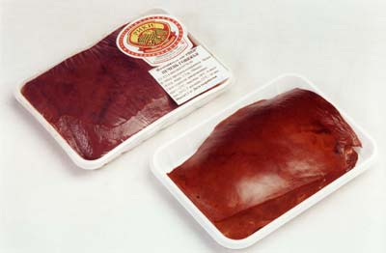





Важнейшие источники железа
Содержание железа в 100 г продукта | печень |  | 9 мг
 | персики |  | 4 мг
 | хлеб |  | 2 мг
 | грибы свежие |  | 5 мг
 | грибы сушёные |  | 35 мг
 | яблоки |  | 3 мг

